Slide 1
Лекция 11 Анализ безопасности сетевых соединений
PhD, кафедра информационные системы
Карюкин В.И.

Slide 2



Определение и цели
Безопасность сетевых соединений направлена на защиту данных и ресурсов от несанкционированного доступа, атак и потерь данных.
Значимость для организаций
Сетевая безопасность помогает защитить конфиденциальные данные и обеспечить бесперебойную работу организаций. Ежегодные убытки от сетевых инцидентов оцениваются в миллиарды долларов.
Угрожающие факторы
Основные уязвимости включают уязвимости систем, слабые пароли и недостаточную физическую защиту сетевого оборудования.
Notes:
Безопасность сетевых соединений – это ключ к защите цифровой инфраструктуры от несанкционированного доступа и атак. В условиях растущего количества подключенных устройств и объема данных, безопасность сети становится необходимостью для любой организации. Защита от сетевых угроз охватывает разные аспекты – от физических мер предосторожности до продвинутых технологий, таких как NGFW и IDS. Ежегодные убытки от инцидентов информационной безопасности составляют миллиарды долларов, и компании сталкиваются с репутационными и финансовыми рисками.
Основными уязвимостями сетей являются слабые пароли, недостаточные обновления программного обеспечения и отсутствие физической защиты сетевого оборудования. Надежная настройка, регулярный аудит и обновление инфраструктуры - основные шаги для защиты сети.
Именно поэтому компании внедряют многоуровневые стратегии, объединяя несколько слоев защиты, чтобы обеспечить безопасность данных и бесперебойную работу бизнеса.

Slide 3



Типы угроз сетевой безопасности
Вредоносное ПО
Малварь включает в себя вирусы, трояны и шпионское ПО, которые могут вывести из строя системы и красть данные.
DDoS-атаки
Массированные атаки на серверы с целью перегрузки ресурсов и нарушения работы сайта или сети.
Социальная инженерия
Использование методов обмана для получения доступа к конфиденциальным данным через сотрудников компании.
Notes:
Существует множество угроз для сетевой безопасности, и они продолжают развиваться. Вредоносное ПО, такое как вирусы и трояны, остается одной из основных опасностей, поскольку способно вывести из строя системы и похитить важные данные. Эти атаки могут длиться месяцами, оставаясь незамеченными.
DDoS-атаки представляют собой серьезную угрозу для компаний с высокой зависимостью от онлайн-сервисов, создавая перегрузки и нарушая доступность ресурсов. Защититься от них помогает балансировка нагрузки и специализированные инструменты предотвращения атак.
Социальная инженерия является одной из самых сложных форм атак, так как направлена на уязвимости в человеческом поведении. Фишинг и манипуляции направлены на сотрудников, чтобы заставить их раскрыть конфиденциальные данные. Эти угрозы требуют постоянного обучения и повышения осведомленности сотрудников.

Slide 4



Методы анализа сетевой безопасности
Анализ сетевого трафика
Позволяет выявлять аномалии, обнаруживать вредоносные действия и улучшать видимость сети.
Сканирование и проверка уязвимостей
Определяет открытые порты, уязвимости, чтобы предотвратить возможные атаки.
Тестирование на проникновение
Имитация атак для оценки уровня безопасности и определения слабых мест.
Notes:
Методы анализа сетевой безопасности охватывают несколько ключевых направлений. Анализ сетевого трафика позволяет выявить аномалии, связанные с подозрительной активностью, в том числе используя глубокий анализ пакетов для детального мониторинга.
Сканирование уязвимостей, включая такие инструменты, как Nmap и Metasploit, помогает администраторам находить слабые места в защите и своевременно принимать меры. Эти методы значительно снижают риск атак.
Пентестинг — это контролируемые имитации атак, проводимые с целью выявления реальных слабых мест в инфраструктуре и их устранения. Эти три направления образуют основу комплексного подхода к безопасности сети, направленного на предотвращение угроз.

Slide 5
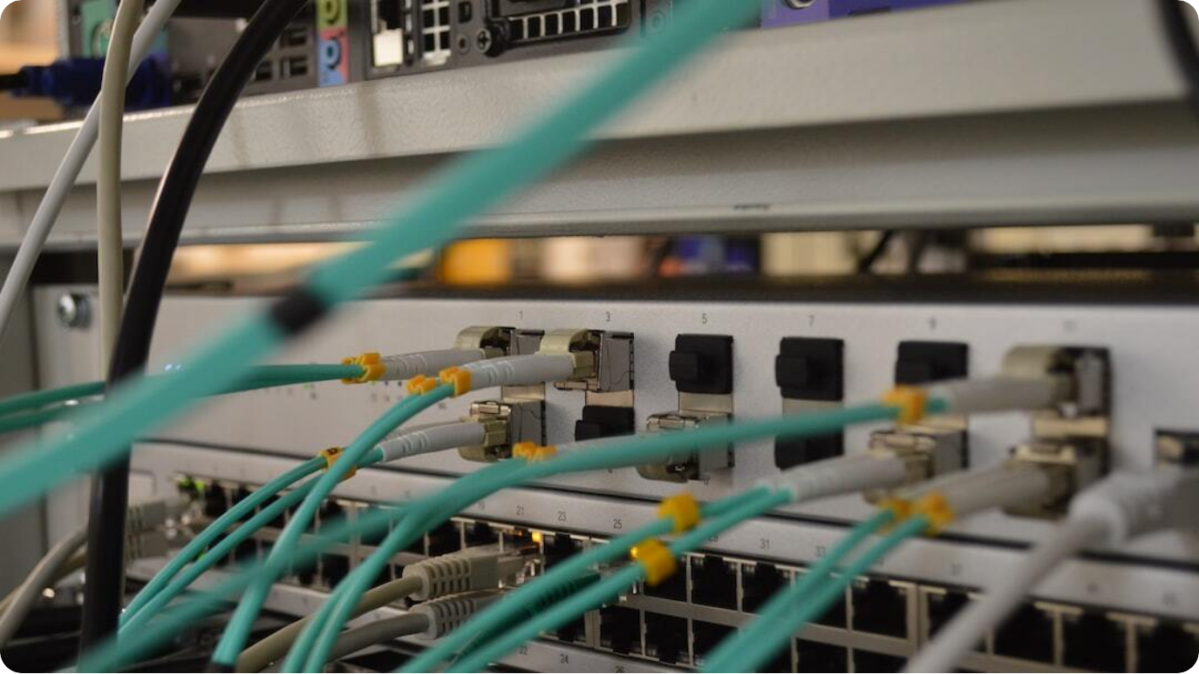
Инструменты для анализа безопасности сети
Wireshark: Анализатор сетевых пакетов с глубоким анализом протоколов, помогает выявлять аномалии трафика и обнаруживать угрозы.
  Nessus: Инструмент сканирования уязвимостей, эффективно обнаруживает проблемы безопасности в сети и устройствах.
  Metasploit: Фреймворк для проведения пентестов, который позволяет моделировать атаки и проверять защиту сети.
Photo by Thomas Jensen on Unsplash
Notes:
Среди инструментов сетевой безопасности выделяются Wireshark, Nessus и Metasploit, которые дают возможность выявлять и анализировать уязвимости на разных уровнях.
Wireshark предоставляет глубокий анализ сетевых пакетов, что позволяет идентифицировать аномалии в трафике и исследовать потенциальные угрозы. Этот инструмент популярен для диагностики проблем сети и обнаружения скрытых атак.
Nessus является мощным сканером уязвимостей, с его помощью можно регулярно проводить инвентаризацию уязвимостей. Metasploit используется для моделирования реальных атак, что позволяет оценить устойчивость сети и выявить слабые места до того, как ими смогут воспользоваться злоумышленники.

Slide 6



Практические рекомендации по улучшению безопасности сети
Сегментация сети
Разделение сети на зоны ограничивает распространение угроз и позволяет применить отдельные меры безопасности к каждой зоне.
Обновление ПО и мониторинг
Регулярные обновления и мониторинг позволяют устранять уязвимости до их эксплуатации.
Многофакторная аутентификация
Повышает защиту данных и ограничивает доступ к критическим ресурсам.
Notes:
Существует несколько ключевых рекомендаций для повышения безопасности сети. Первая из них - сегментация сети, которая делит ее на функциональные зоны, ограничивая распространение угроз и позволяя применять уникальные меры безопасности к каждому сегменту.
Регулярное обновление программного обеспечения и постоянный мониторинг помогают предотвратить эксплуатацию новых уязвимостей. Оперативное обновление антивирусных и других систем безопасности значительно повышает уровень защиты.
Многофакторная аутентификация также является важным шагом, повышающим уровень безопасности данных. Она снижает вероятность несанкционированного доступа к ключевым ресурсам и делает доступ к данным более контролируемым.

Slide 7


Заключение
Значимость анализа безопасности
Анализ безопасности сети необходим для защиты информации и поддержания бесперебойной работы инфраструктуры.
Непрерывное улучшение
Технологии и угрозы постоянно развиваются, требуя регулярного обновления мер безопасности.
Инвестиции в обучение
Повышение осведомленности сотрудников снижает вероятность успешных атак на основе социальной инженерии.
Notes:
Заключение нашей презентации подчеркивает, что анализ безопасности сетевых соединений не является разовой задачей. В условиях, когда киберугрозы становятся все более изощренными, постоянный мониторинг и адаптация мер безопасности имеют ключевое значение.
Комплексный подход включает технические и организационные меры: регулярные проверки, обновление ПО и оборудования, а также обучение сотрудников. Каждое из этих действий снижает вероятность успешных атак и минимизирует риски, связанные с утечкой данных.
Инвестирование в кибербезопасность сегодня — это не просто защита от потерь, но и важный шаг к повышению устойчивости бизнеса и доверия со стороны клиентов.

